Slide 1

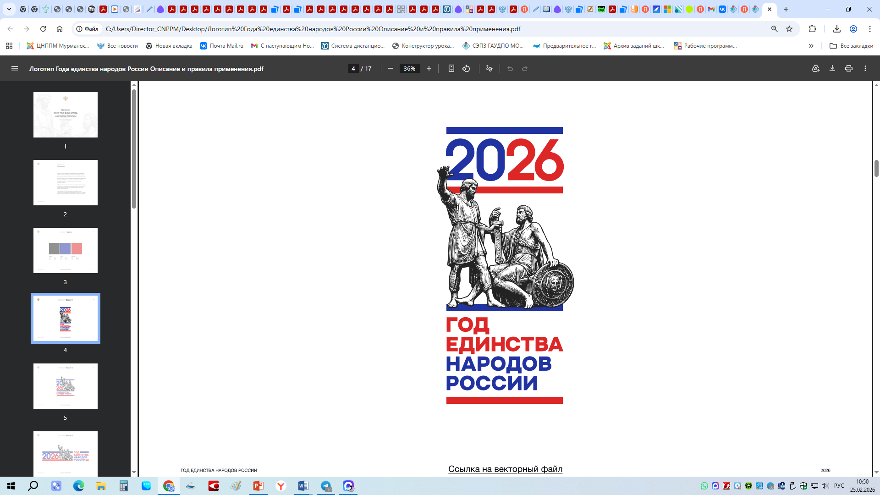
Атомкласс: создание условий для раскрытия научно – технического потенциала учащихся профильных классов
Межрегиональный семинар
Профильное образование как фактор социальной мобильности молодёжи
Кирпичникова Татьяна Александровна,
учитель математики МБОУ СОШ№4,
координатор Атомкласса

Slide 2

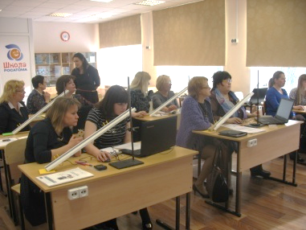
В школе организовано обучение по следующим направлениям:
естественно - научный профиль с профильными предметами математика, химия, физика, биология;
технологический (инженерный) профиль с профильными предметами математика и физика;
универсальный профиль с профильными
предметами биология, обществознание;

Slide 3
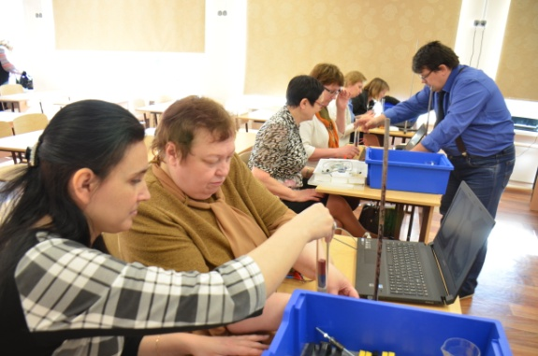
В рамках образовательной программы реализуются
Углублённое изучение математики на уровне основного общего образования.
Расширенное изучение физики и химии на уровне основного общего образования.

Slide 4
Для успешной реализации естественнонаучного направления в школе имеются предметные кабинеты, оснащенные современным оборудованием
АТОМКЛАСС
Кабинет ХИМИИ
Кабинет БИОЛОГИИ
РОБОТОТЕХНИКА

Slide 5
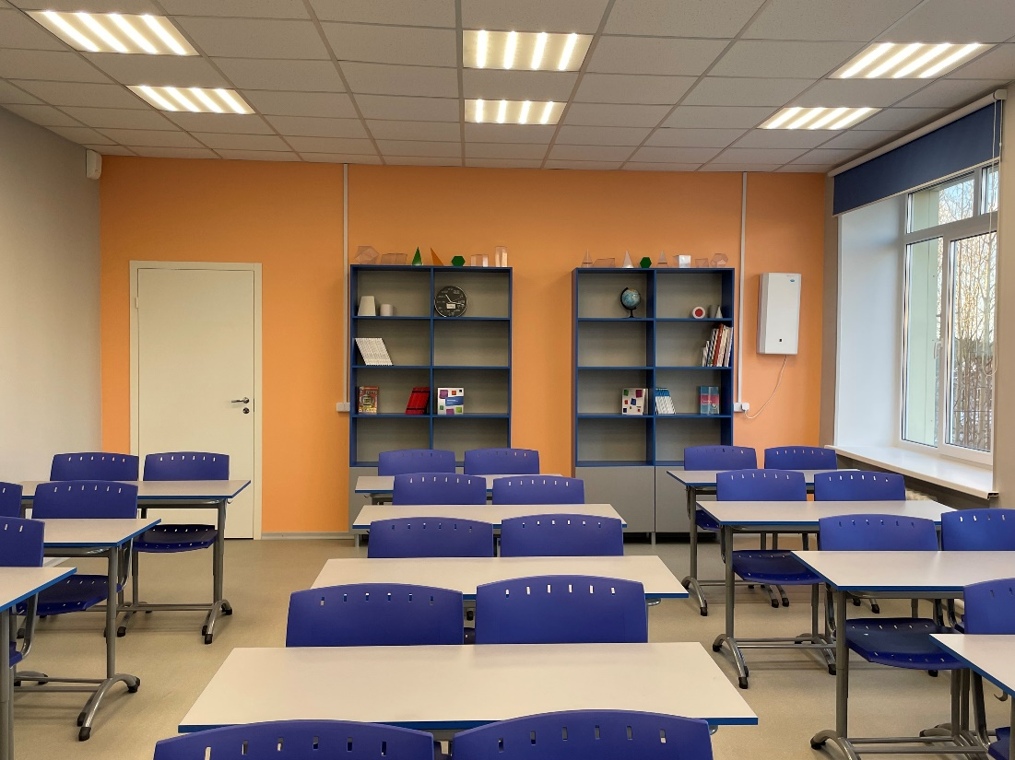
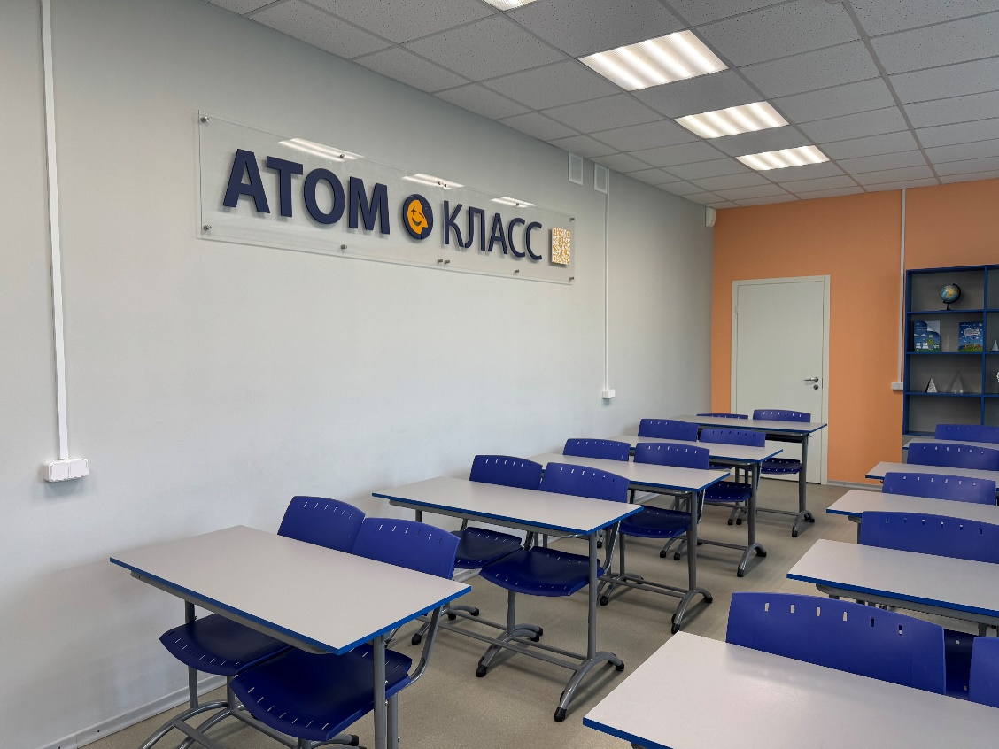
Пространство Атомкласса

Slide 6
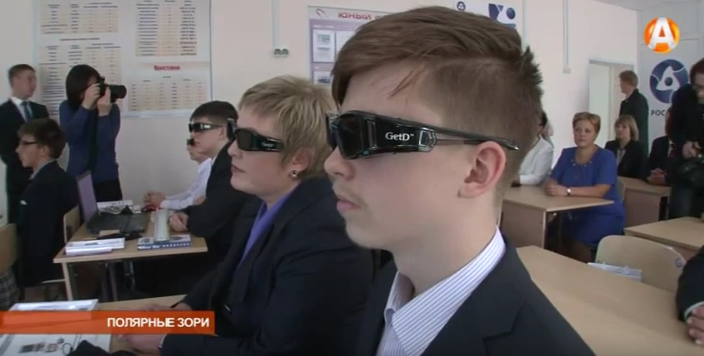
3D школьный учебный класс
Проектор
Станция воспроизведения
Комплект очков
Зарядное устройство
Программное обеспечение
Видеоролики по физике, химии и биологии

Slide 7
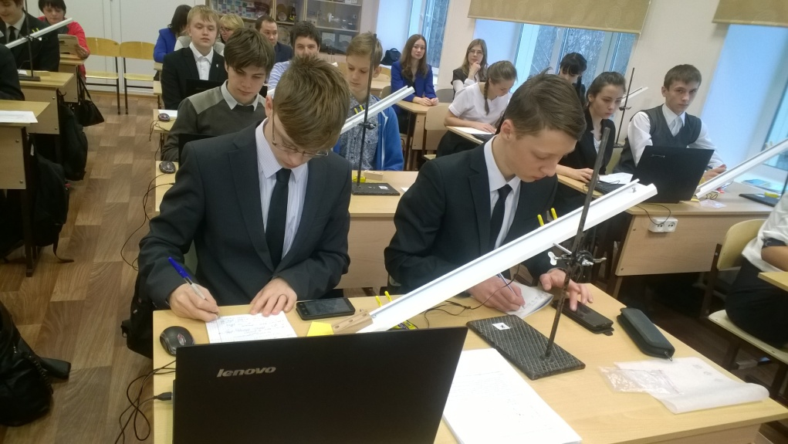
Цифровая лаборатория по физике,
ГИА лаборатория
Лабораторные работы по разделам:
Механика
Молекулярная физика и термодинамика
Оптика
Термодинамика

Slide 8
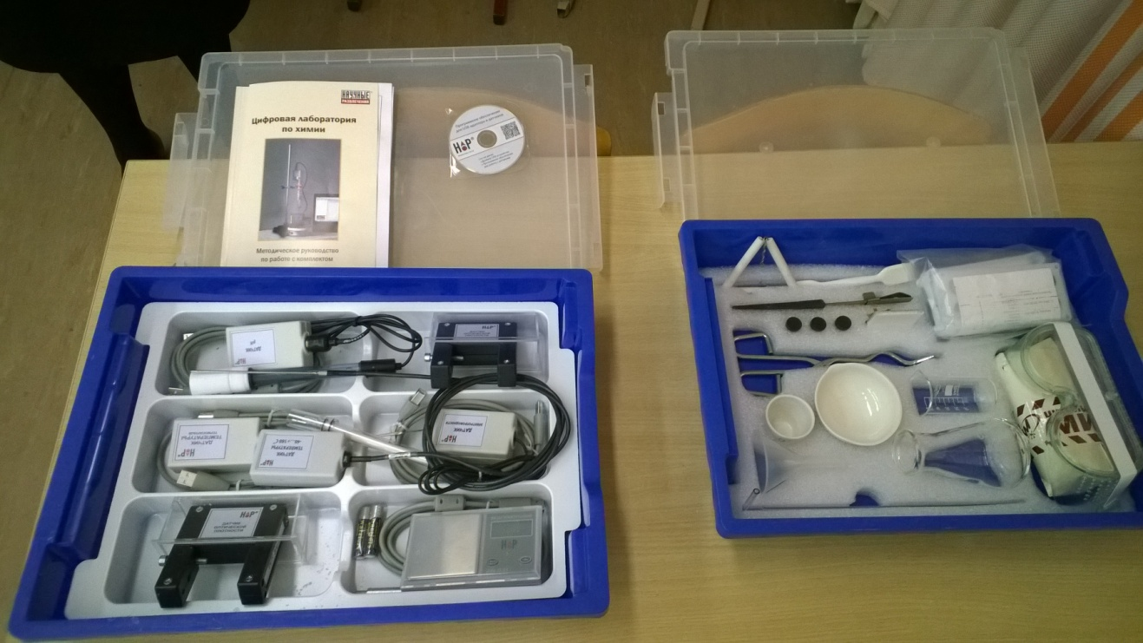
Цифровая лаборатория по химии,
ГИА лаборатория
Основные химические понятия
Растворы и растворимость
Классы неорганических веществ
Химическая связь
Электролитическая диссоциация
Скорость реакции
Окислители и восстановители
Неметаллы

Slide 9
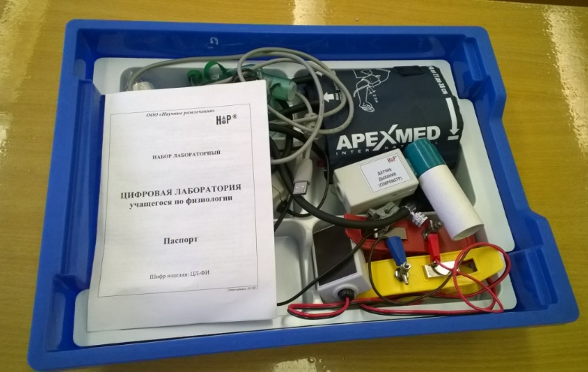
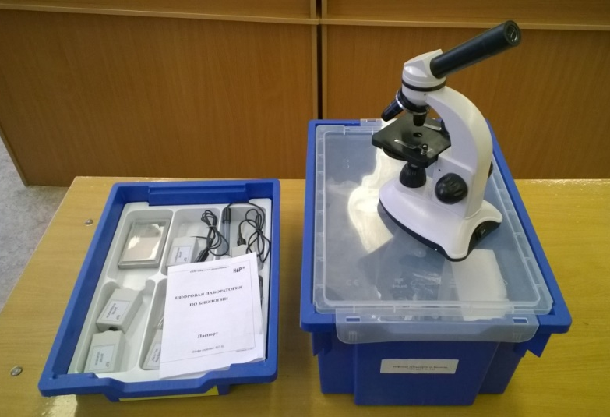
Цифровая лаборатория по биологии, физиологии
Лабораторные работы по темам:
Природоведение (естествознание)
Человек и его здоровье
Зоология
Ботаника
Практические работы по темам:
Сердечно-сосудистая система
Дыхательная система
Опорно-двигательная система
Нервная система
Пищеварительная система

Slide 10
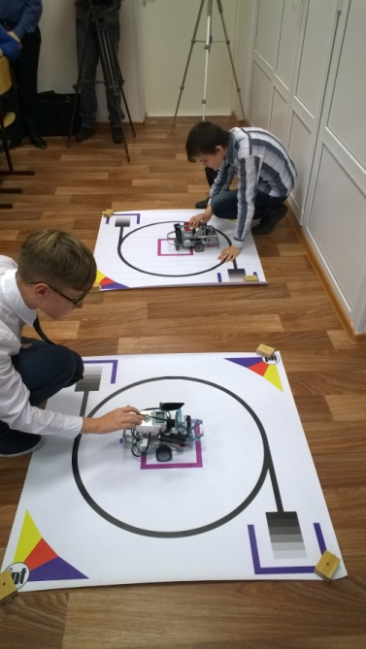
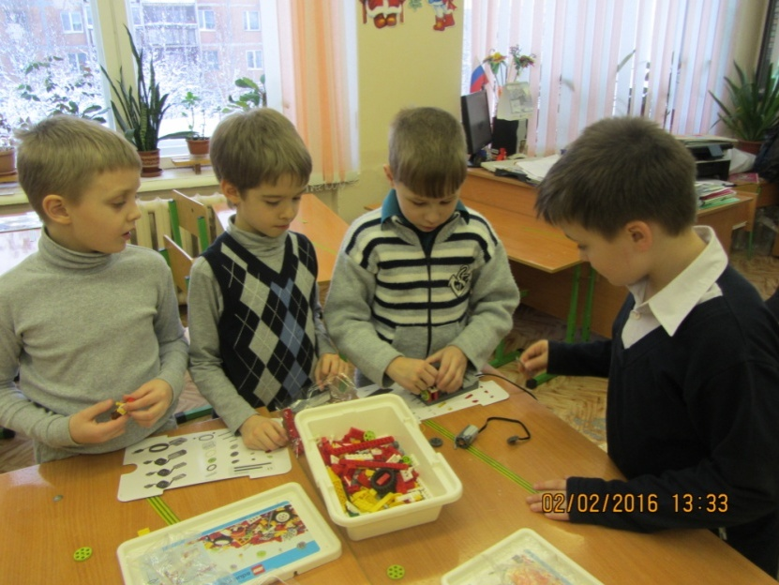
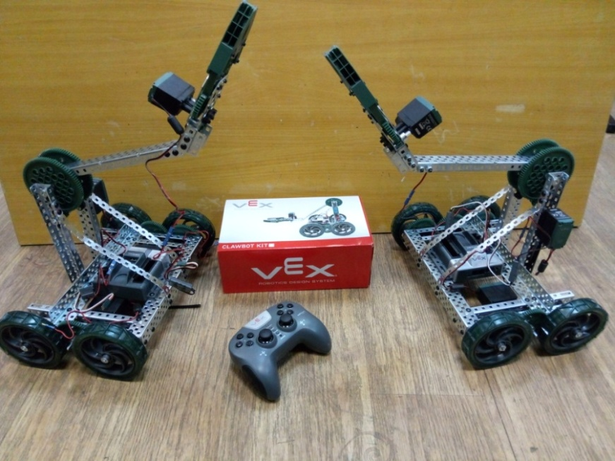
Робототехника
  Роботы LEGO WeDo (1-4 класс)
  Роботы LEGO MINDSTORMS EV3 (5-11 класс)
  Комплект заданий «Инженерные проекты», «Физические эксперименты».
  Набор «Возобновляемые источники энергии», «Основы пневматики», «Технология и физика».
  Супернабор для класса и соревнований VEX Robotics EDR.
  Набор Super Kit VEX IQ.

Slide 11
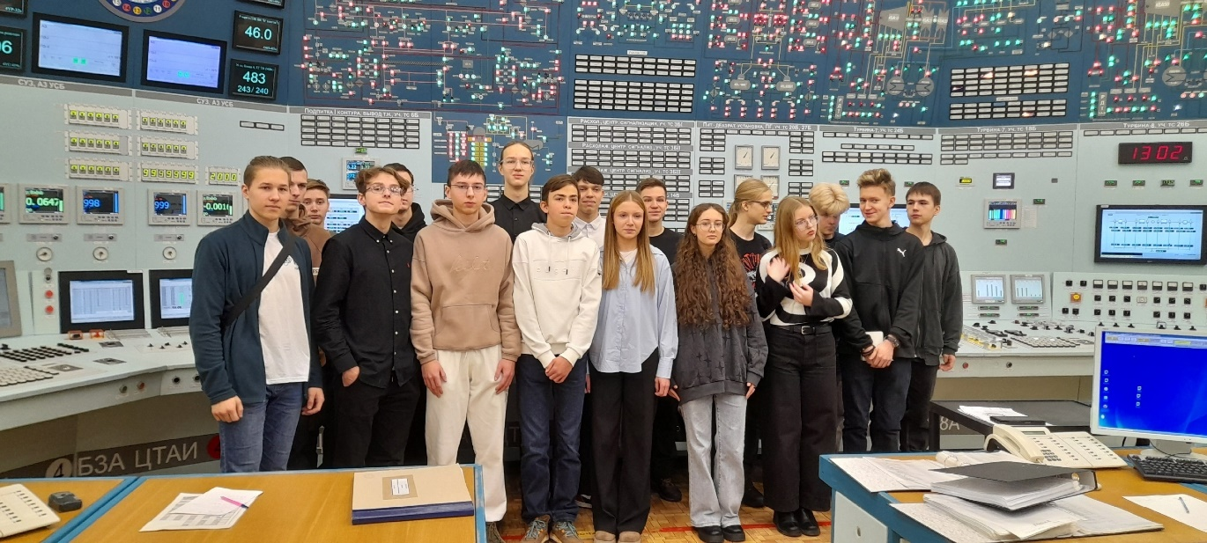
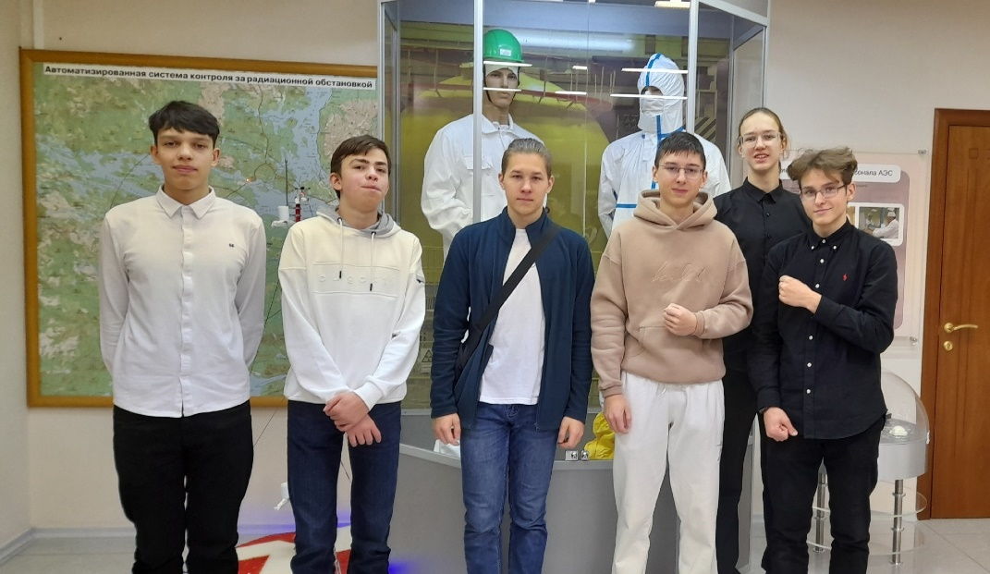
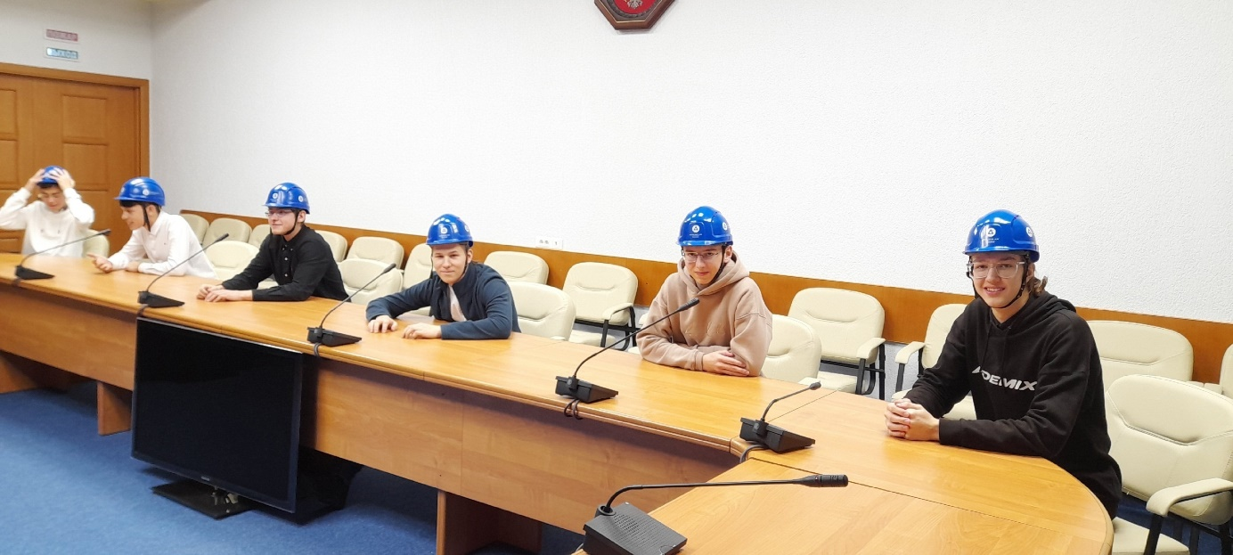
Сотрудничество
Кольская Атомная Электростанция

Slide 12
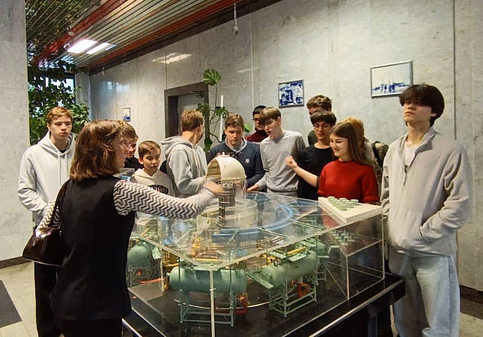
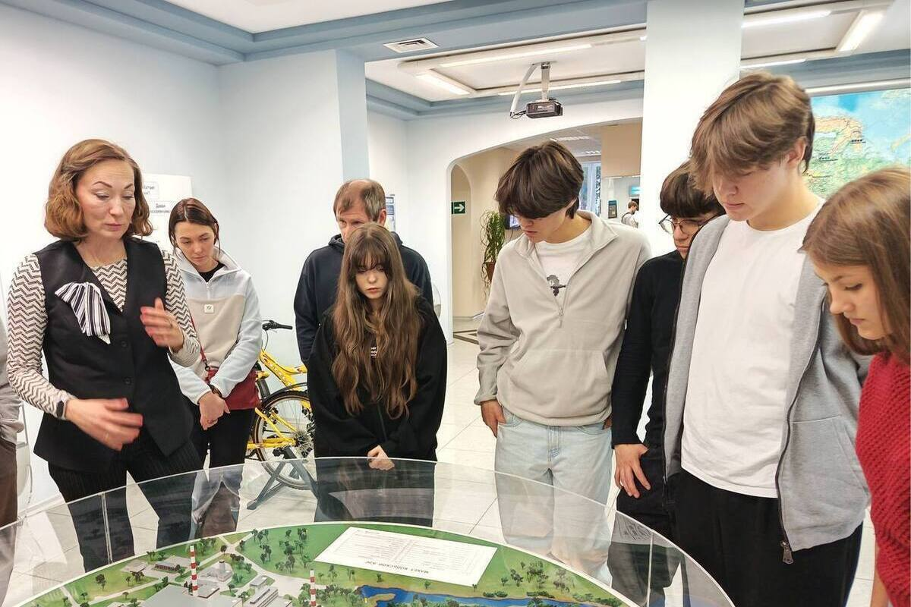
Сотрудничество
Информационный центр КАЭС

Slide 13
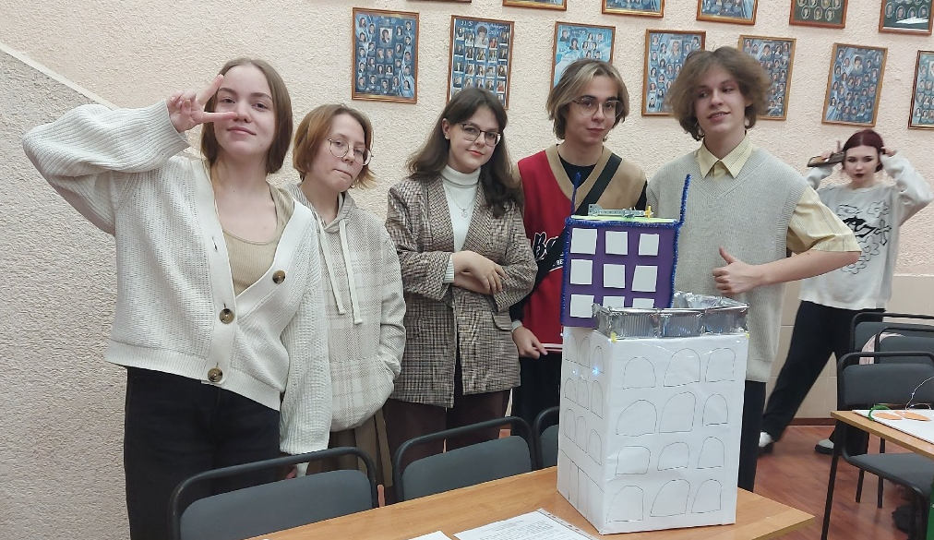
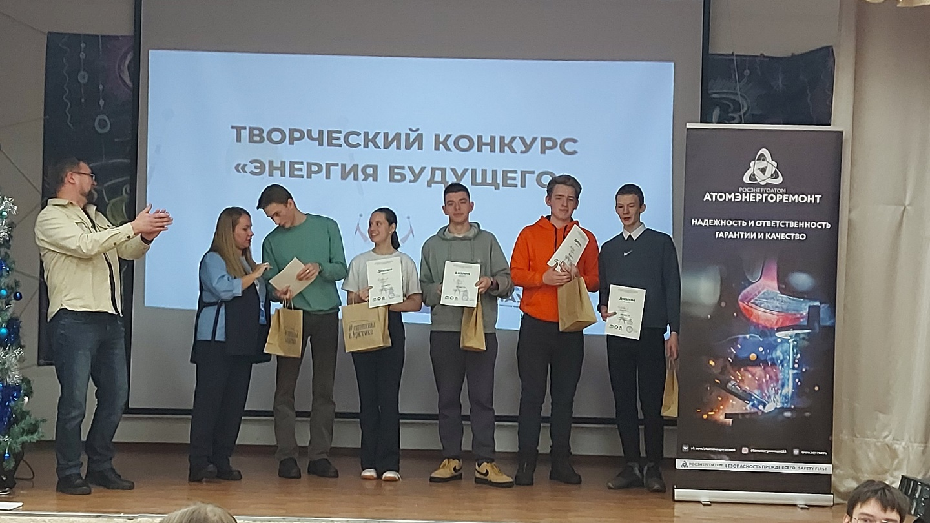
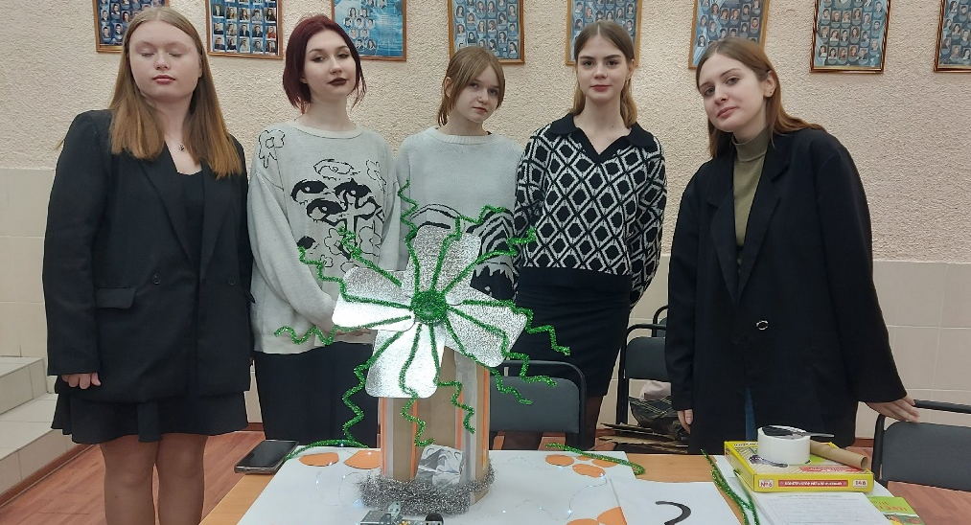
Сотрудничество
МАУ-Апатиты при поддержке специалистов "Колатомэнергоремонт" - филиала АО "Атомэнергоремонт"

Slide 14
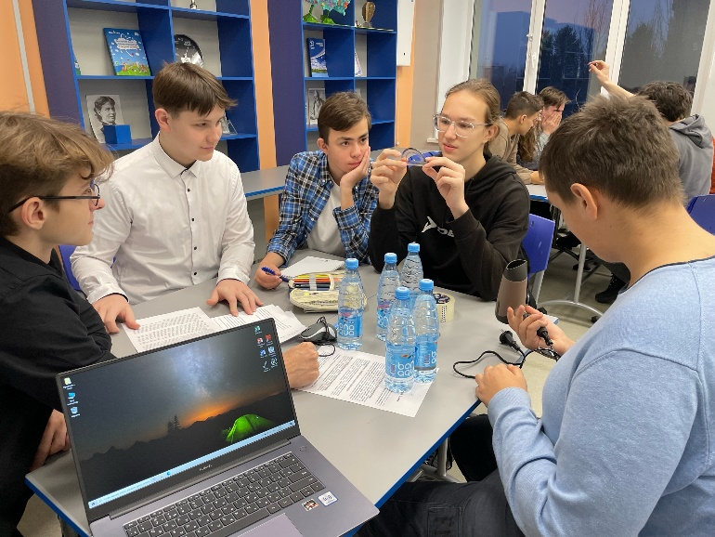
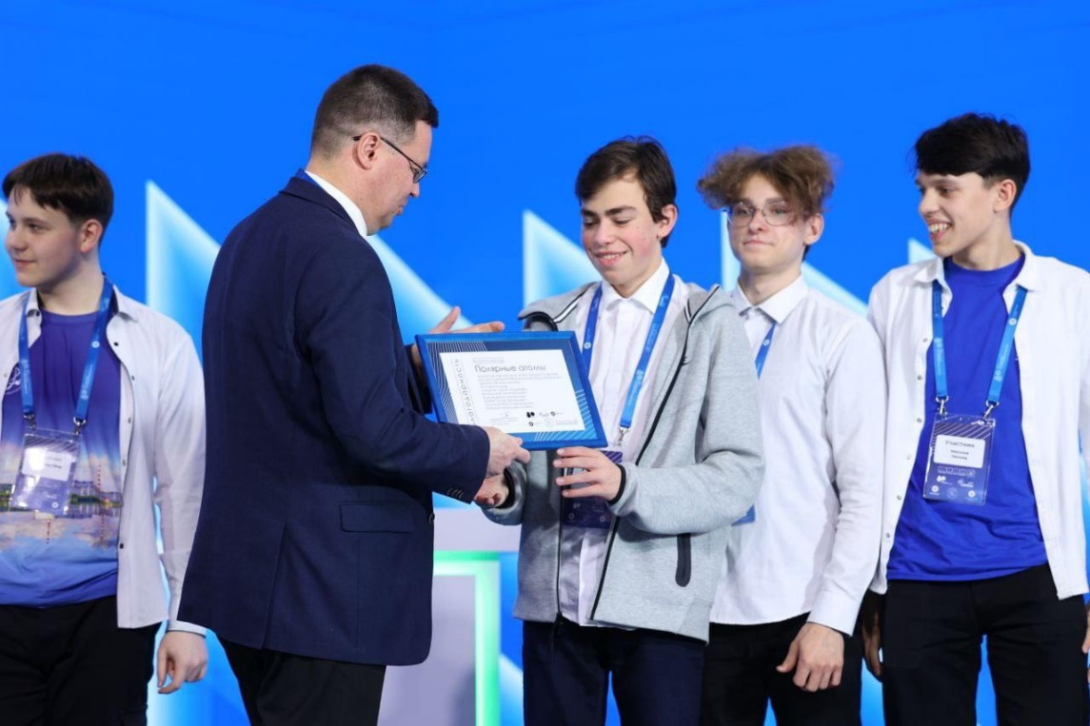
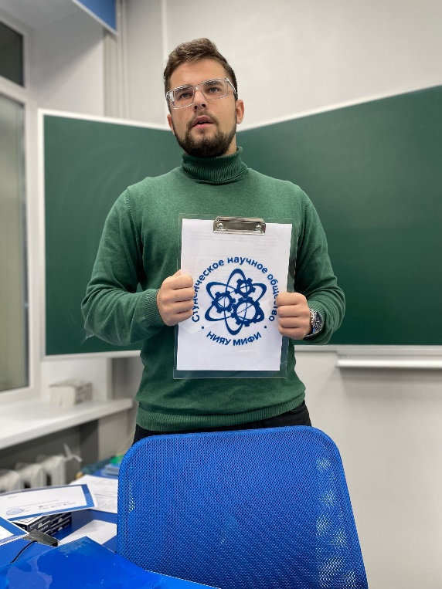
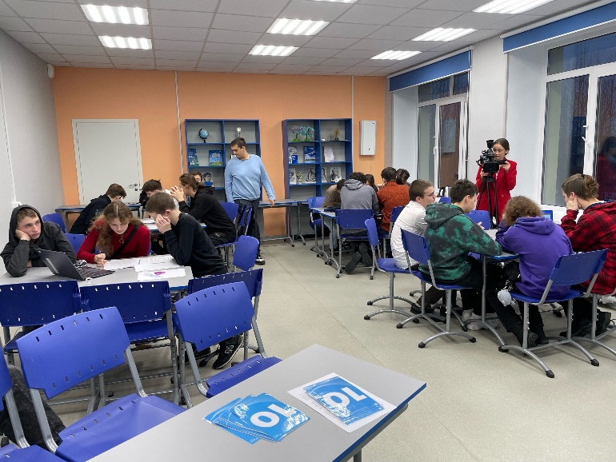
Сотрудничество
ИАТЭ НИЯУ МИФИ проект «Физика сейчас»

Slide 15
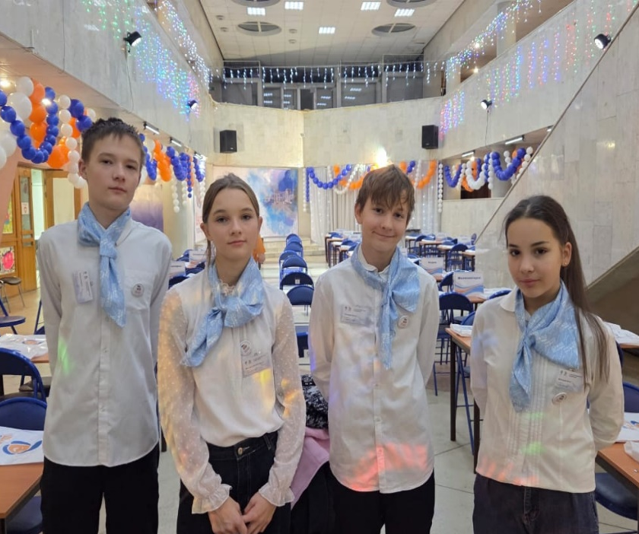
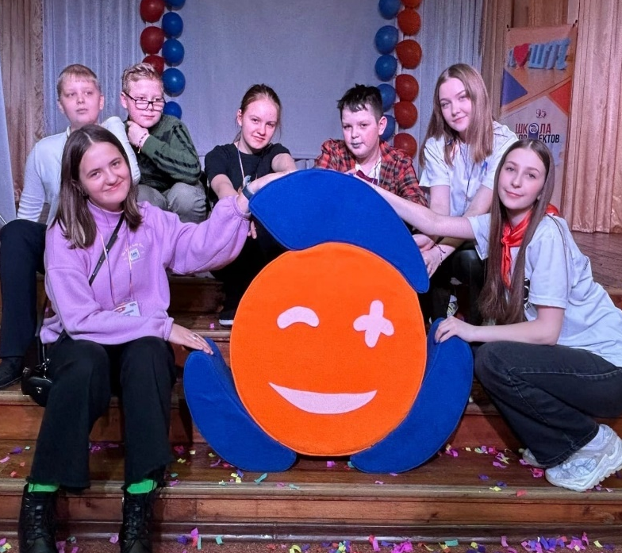
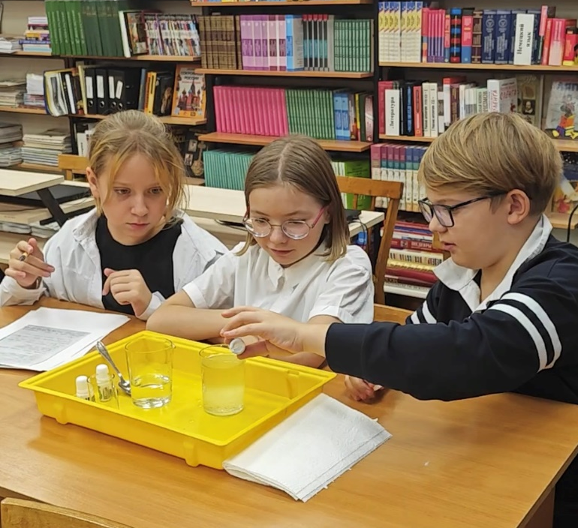
Мероприятия Школы Росатома
Метапредметная олимпиада
Школа проектов
Мероприятия сети Атомкласс
1
2
3

Slide 16
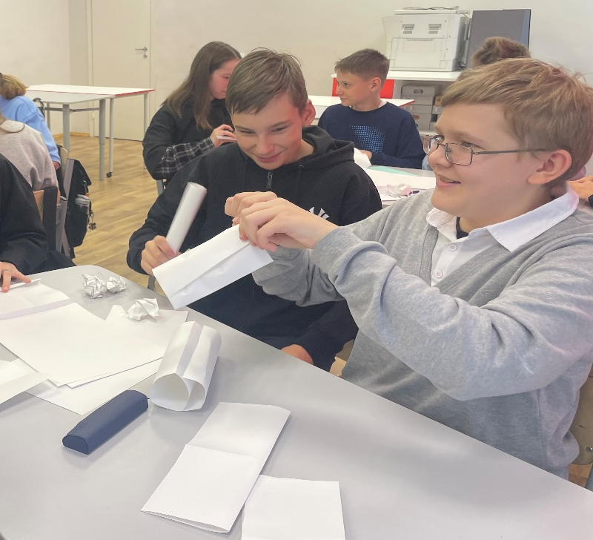
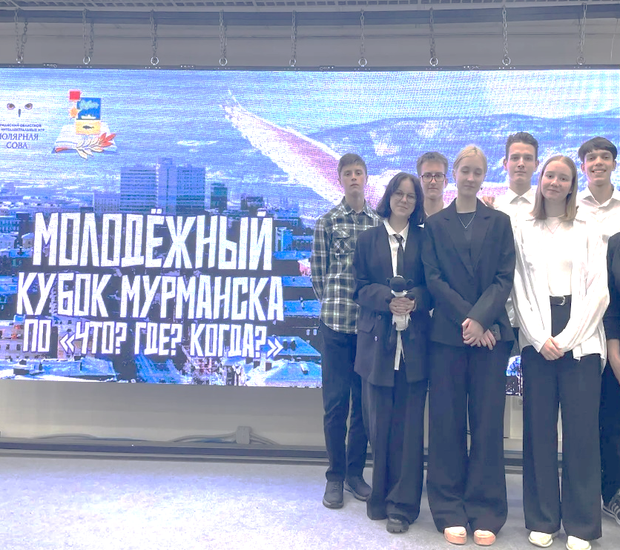
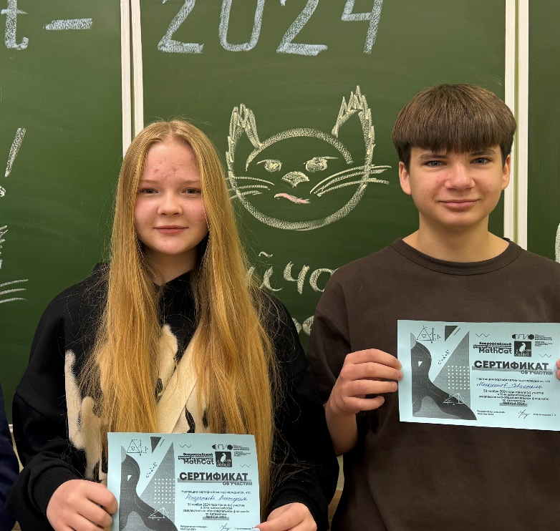
Мероприятия
Юные инженеры Арктики
Что? Где? Когда?
Математический флешмоб
MathCat
1
2
3

Slide 17
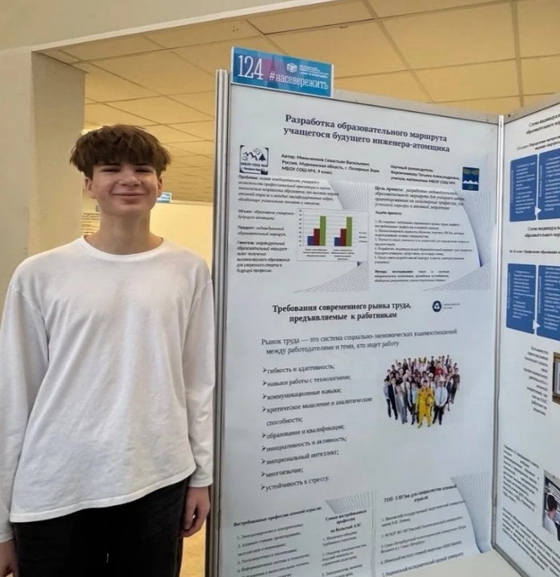
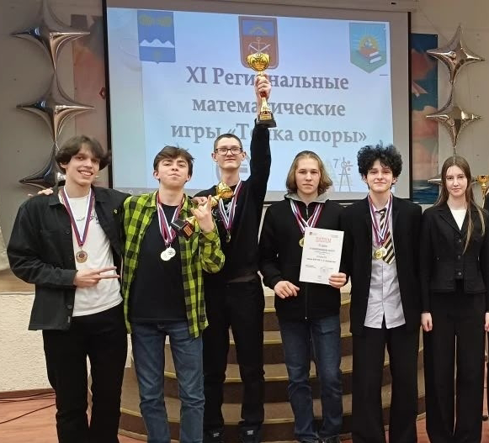
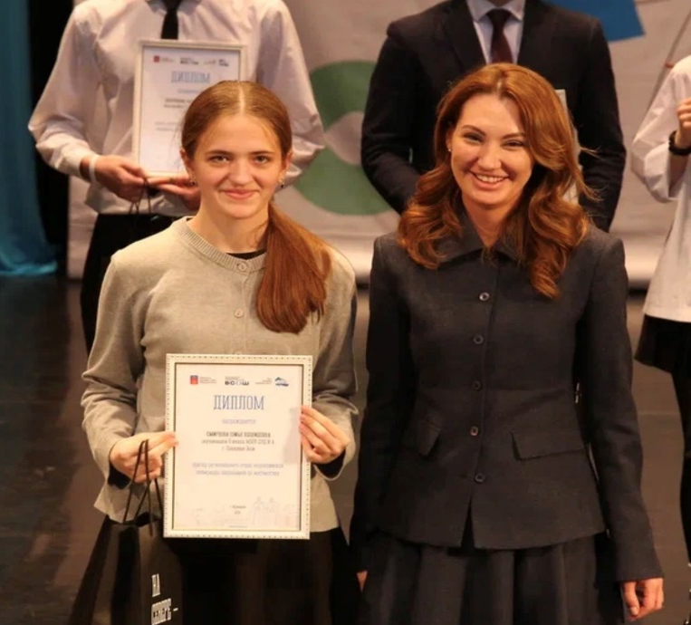
Достижения
Всероссийская олимпиада школьников
Научный форум Северо-Запада России «Шаг в будущее»
Региональные математические игры «Точка опоры»
1
2
3

Slide 18
Результаты
9 класс: 84% обучающихся Атомкласса продолжают обучение в 10 классе,
16% обучающихся в колледже;
11 класс: 96% обучающихся Атомкласса поступили в вузы,
60% на бюджет,
59% в вузы г. Москва и г. Санкт-Петербург.
87% обучающихся поступили в вузы в соответствии с профилем обучения.

